Slide 1
Prozopográfiai adatbázis-fejlesztés
Sebestyén Ádám, ELTE BTK Digitális Bölcsészet Tanszék, NETWORKSHOP, 2021. április 6-9.

Slide 2
Az ELTEdata-szolgáltatás
- prozopográfiai, bibliográfiai és más történeti témájú kutatások anyagainak szemantikus adathálózatba rendezése és közzététele
- Wikibase-szoftveren alapuló adatbázis
- hasonló szemantikus prozopográfiák : APIS, FactGrid
- nem csak prozopográfiai adatok (történeti bibliográfia, Tudásáramlás)
http://eltedata.elte-dh.hu/wiki/Main_Page

Slide 3
Az ELTEdata kezdőlapja

Slide 5
Új elem létrehozása

Slide 6
Új tulajdonság létrehozása, adattípusok

Slide 7
Változó prozopográfia-fogalmak
→ életrajzi gyűjtemény
→ tematikus életrajzi adattár
→ egy jól körülható csoport közös vonásinak feltárása adattárak alapján
„Prosopography is the investigation of the common background characteristics of a group of actors in history by means of a collective study of their lives.”
(Lawrence Stone, Prosopography, In: Daedelus, 1971, 46-79.)

Slide 8
ELTEdata-projektek
HECEdata
ELTE Humanizmus Kelet-Közép-Európában Kutatócsoport (HECE); 1420 és 1620 között Magyarországon élt humanista szerzők életpályáját és szövegeit vizsgálja: https://hece.elte.hu/ ; biográfiai rész feldolgozva (komplex életrajzi adatok) jelenleg a bibliográfiai adatok bevitele zajlik
Tudásáramlás
Kurucz György, Technológiai utazás a modern kor hajnalán. Válogatás Gerics Pál és Lehrmann József georgikoni professzorok nyugat-európai jelentéseiből és naplóiból (1820-1825), Budapest, 2020. http://tudasaramlas.btk.elte.hu/hu/ ; alapvető biográfiai adatok a kötetben szereplő személyekről, illetve földrajzi nevek
ELITEdata
19. század végi és két háború közötti egyetemi tanárok életpályája: https://tatk.elte.hu/kutatokozpontok/prozopografiai ; alapvető biográfiai adatok, egyelőre még nem teljes

Slide 9
Minta-szócikk a HECE-lexikonban

Slide 10
Minta-biográfia egy HECE-szócikkben

Slide 15
Bizonytalan adatok bevitele

Slide 16
Kapcsolati viszonyok az adatbázisban

Slide 17
Részlet Jacobus Piso (Q143) levelezéséből

Slide 18
Részlet Jacobus Piso (Q143) ismeretségi köréből

Slide 19
SPARQL-keresés

Slide 20
Lekérdezés vizualizálása földrajzi koordinátákkal

Slide 21
Akik a lipcsei egyetemen tanultak (HECEdata)

Slide 22
A wittenbergi egyetem hallgatói (HECEdata)

Slide 23
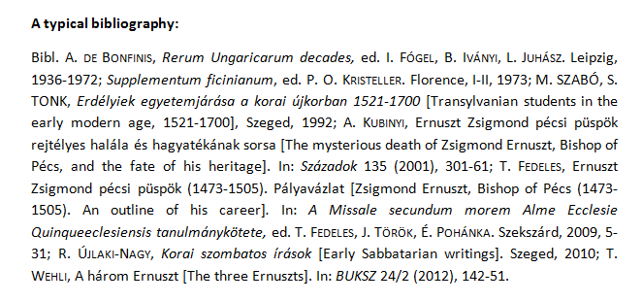
Bibliográfiai adatok
Bibliográfiai formátumok:
monográfia
szövegkiadás
tanulmánykötetben megjelent írás
folyóiratban megjelent írás

Slide 24
„Szövegközi hivatkozások”
Szenci Molnár Albert (Q84) 1597-es heidelbergi egyetemjárása

Slide 25
Bibliográfiai hierarchia

Slide 27
Köszönöm a figyelmet!

